Slide 1
Дидактическая игра “Времена года” в технологии кроссенс

Slide 2
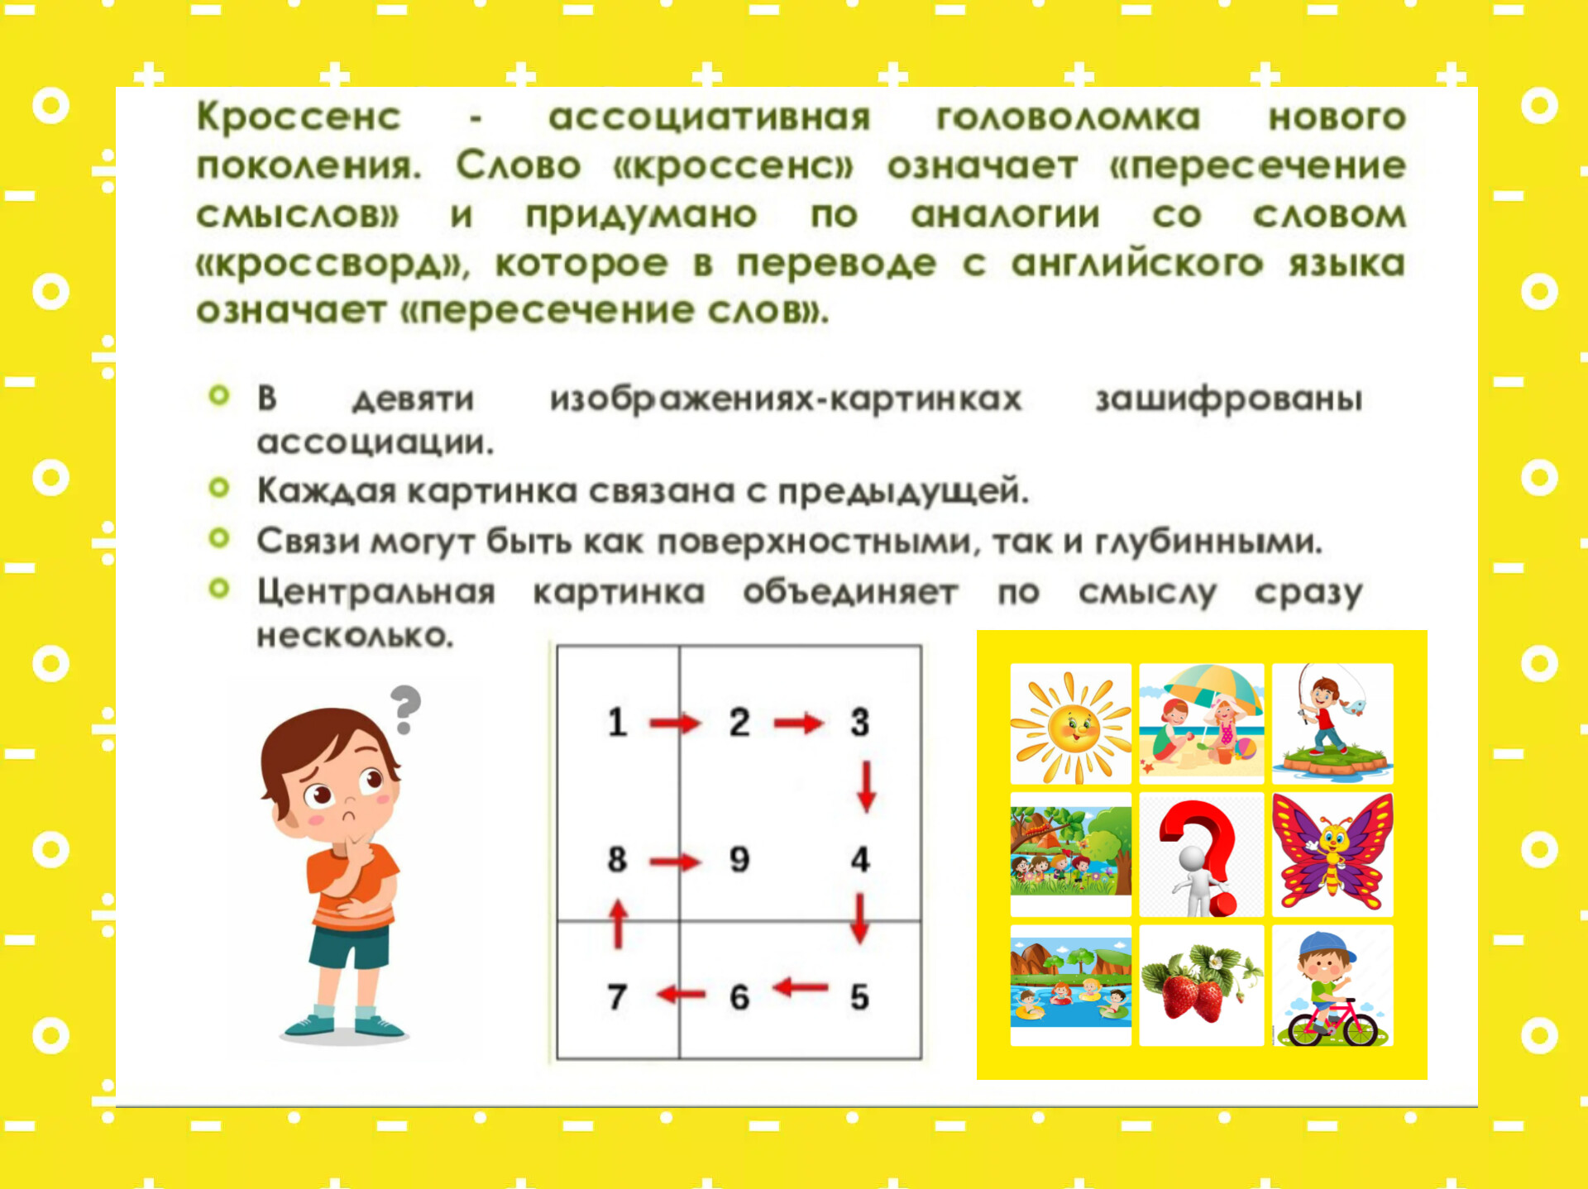

Slide 3


Slide 4
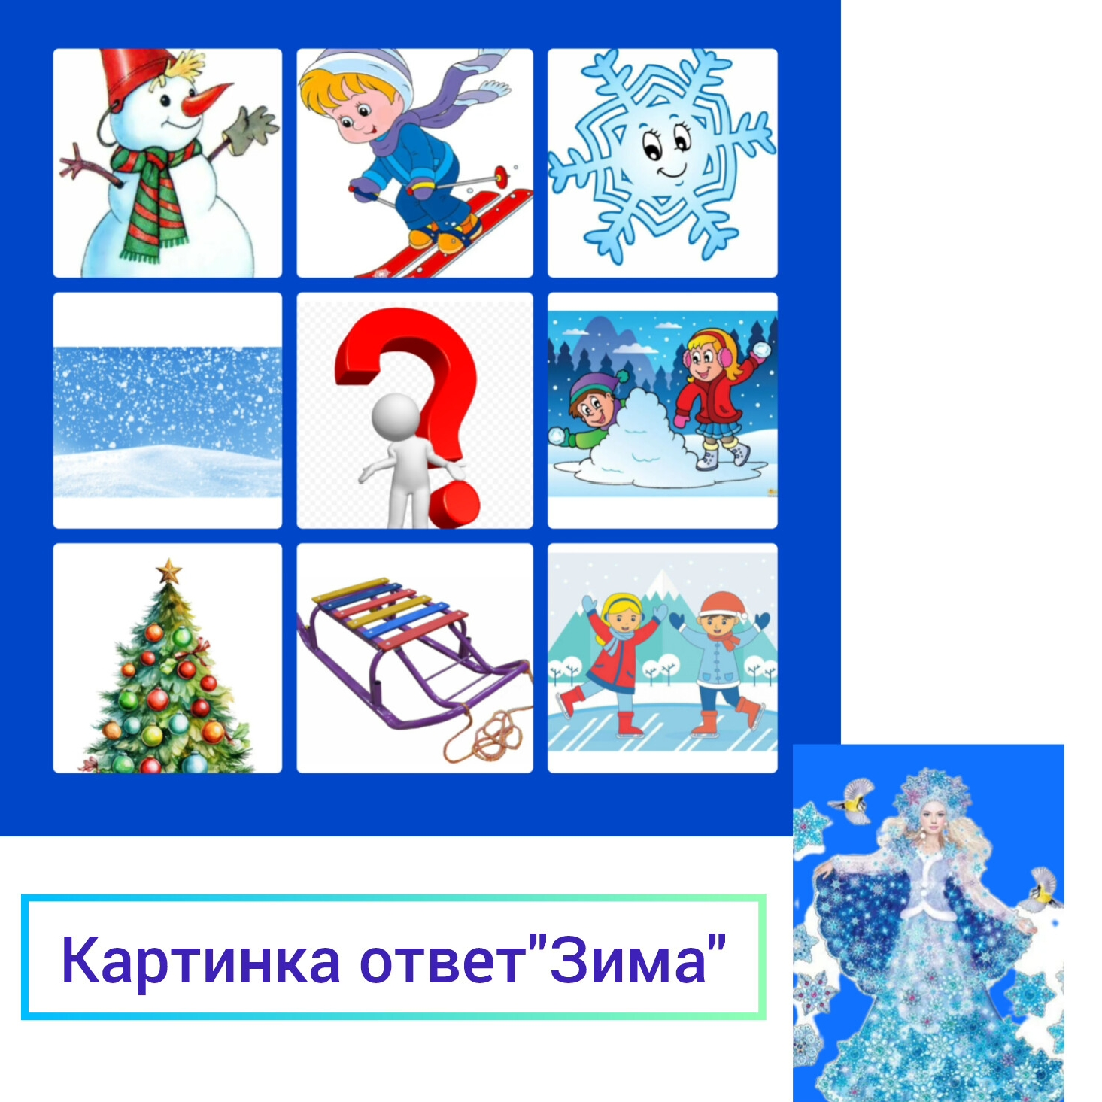

Slide 5


Slide 6
